Slide 1
Визуализация данных
Лекции доступны онлайн по адресу
http://github.com/a-vodka/dv

Slide 2
Визуализация данных
Лектор:
Водка Алексей Александрович
к.т.н., доцент кафедры
Динамика и прочность машин (к. 12)

Slide 3
План курса
Визуализация числовых данных
Визуализация нечисловых данных
Визуализация бинарных деревьев
Визуализация графов
Алгоритмы понижения размерности в задачах визуализации данных

Slide 4
Оценивание
Оценка = 0,4 х Тест + 0,6 х Лабораторные

Slide 5
Рекомендованная литература
Курс по визуализации данных
https://www.lektorium.tv/course/29184
https://www.lektorium.tv/course/23176
https://www.coursera.org/learn/datavisualization

Slide 6
Визуализация
Визуализация — это…
представление физического явления или процесса в форме, удобной для зрительного восприятия;
методика направленного вызова образа;
создание ментальной модели чего-либо.

Slide 7
Уровни «аскетичности»
Научная визуализация данных (Scientific/Statistical data visualization)
Бизнес-аналитика (Business intelligence)
Визуализация данных для неспециалистов (NEUVis: Visualization for Non-Expert Users)
Инфографика в масс-медиа (Infographics, Data journalism)
Chartjunk (графический мусор)

Slide 8
Визуализация числовых данных

Slide 9
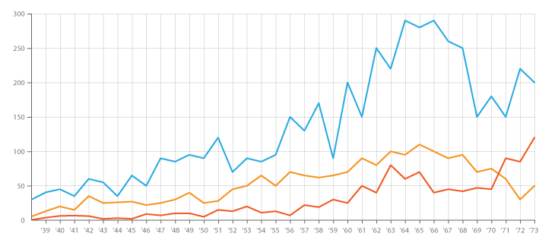
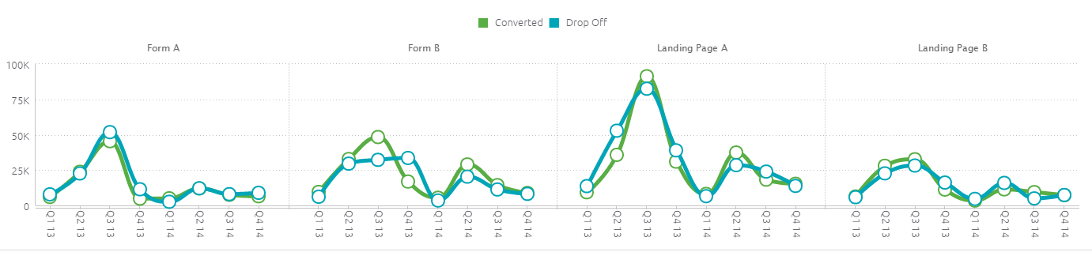
Линейный график (Line Chart)
Линейный график хорошо подходит во многих случаях

Slide 10
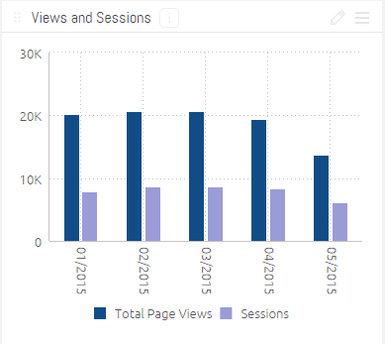
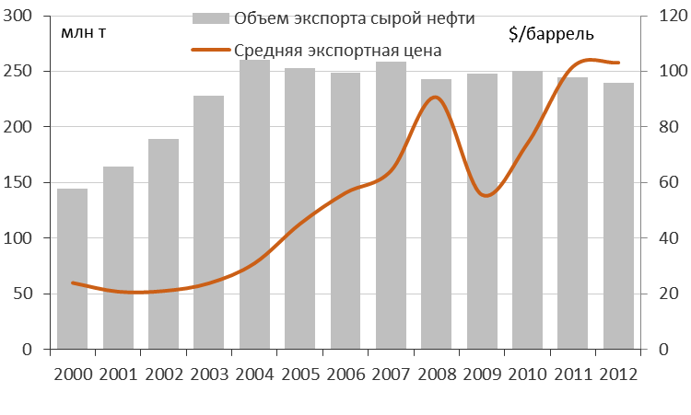
Столбчатая диаграмма (Column Chart)
Для того, чтобы выделить пики и тенденции, можно “скрестить” колонки с линейной диаграммой:

Slide 11
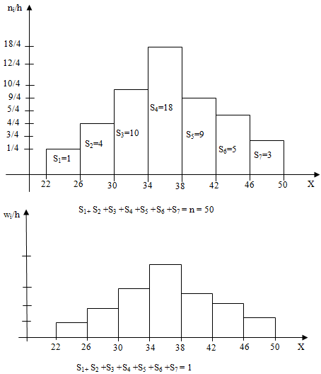
Гистограмма (Bar Histograms)
Гистограммы используют для представления числовых данных одной категории. Не путать с столбчатой диаграммой

Slide 12
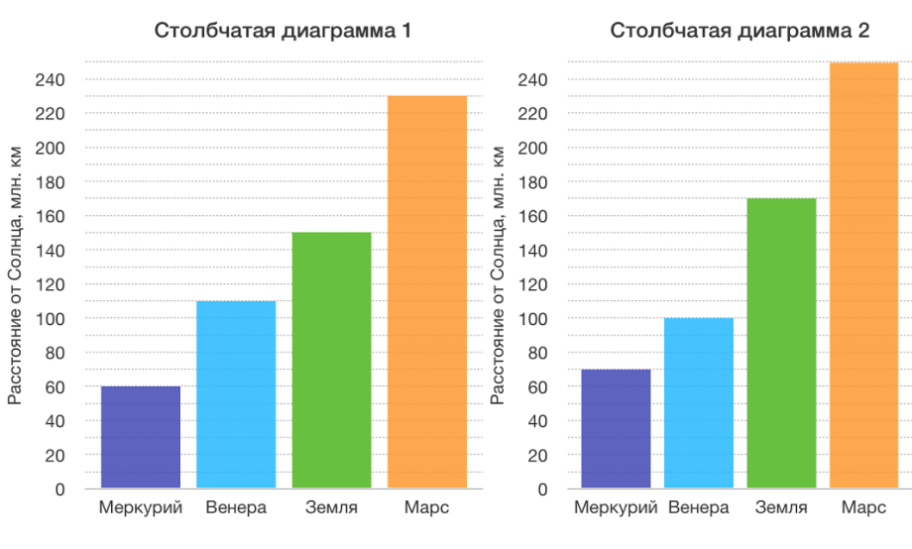
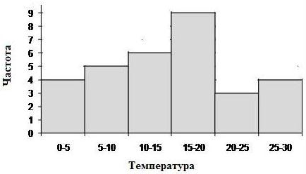
Столбчатая диаграмма vs Гистограмма
Столбчатая диаграмма | Гистограмма
Есть расстояние между столбцами | Нет расстояния между столбцами
Применяются для сравнения категориальных данных | Применяются для выявления зависимости качественных данных
Если переставить местами столбцы, логика не нарушится. Венера и Земля — две категории, которые друг от друга не зависят. | Если в гистограмме наблюдаемых температур переставить местами столбцы, нарушится логика, так как рассматривается одна величина (температура), а не разные категории

Slide 13
Круговая диаграмма (Pie Charts)
Отображает процент, занимаемый каждым значением внутри набора данных, в виде разбитого на части круга. Например, доли рынка сотовых операторов. Может отображать сразу несколько наборов данных — в этом случае диаграммы наложены друг на друга, причем каждая из них меньше предыдущей. Например, доли рынка сотовых операторов за последение 3 года.

Slide 14
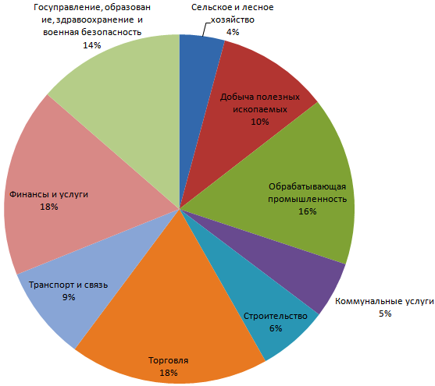
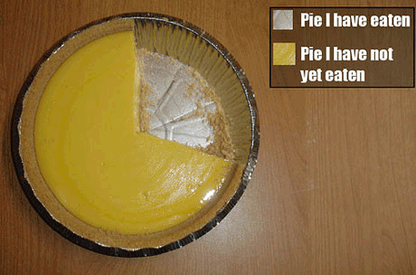
Круговая диаграмма (Pie Charts)

Slide 15
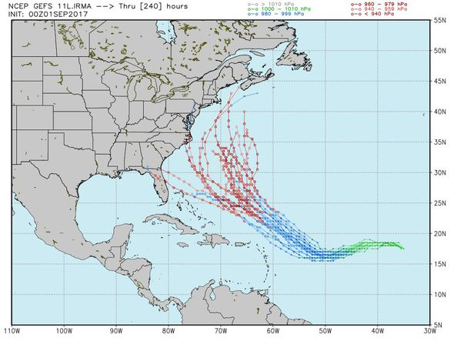
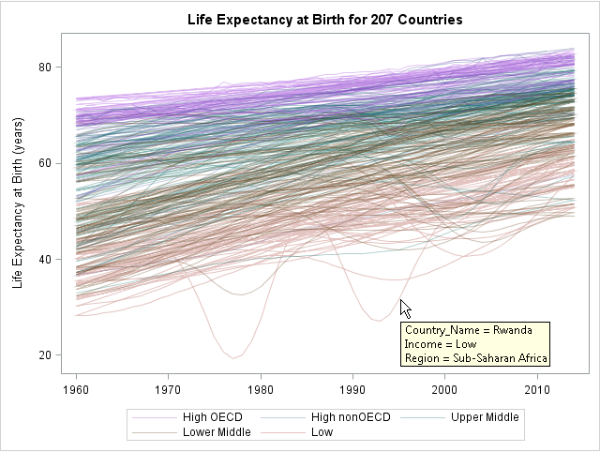
Диаграмма спагетти (Spaghetti Charts)
Диаграмма спагетти — очень необычный вид графиков, который только набирает популярность.

Slide 16
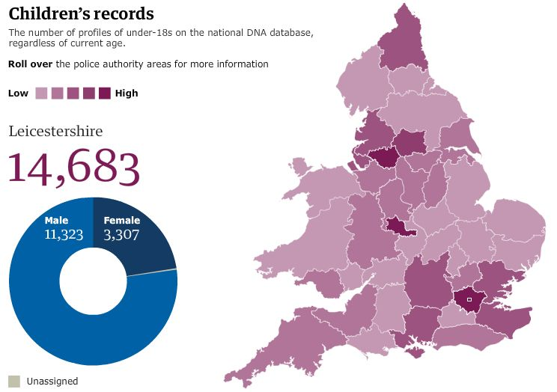
Географическая диаграмма (Map Charts)
Географические диаграммы специально разработаны для анализа географической информации, представления пространственных отношений и региональных данных.

Slide 17
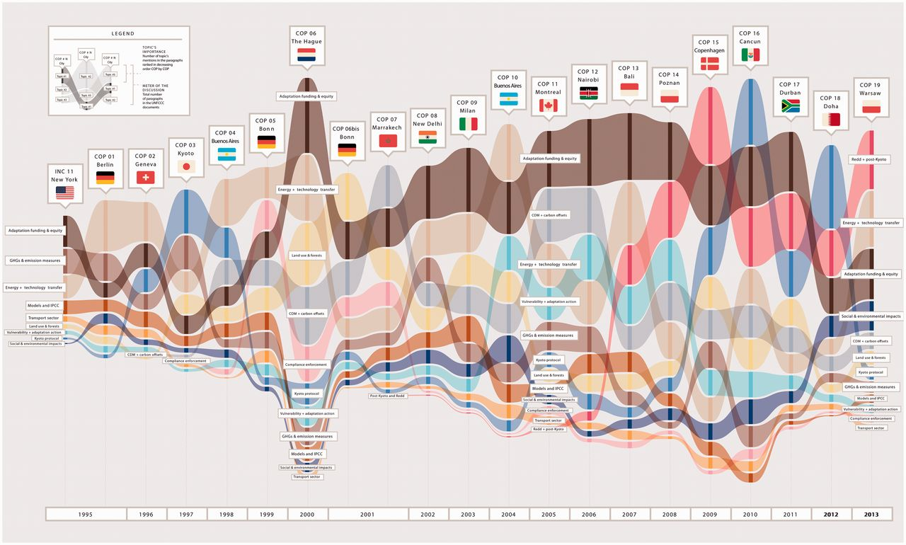
Стрим-график или график потока (Stream Graph)

Slide 18
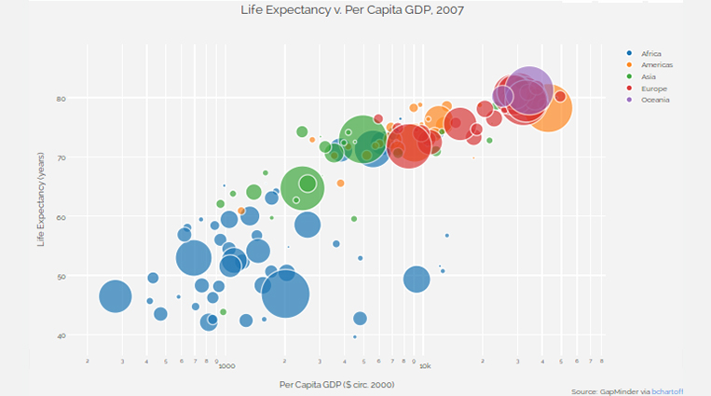
Пузырьковая диаграмма (Bubble Charts)

Slide 19
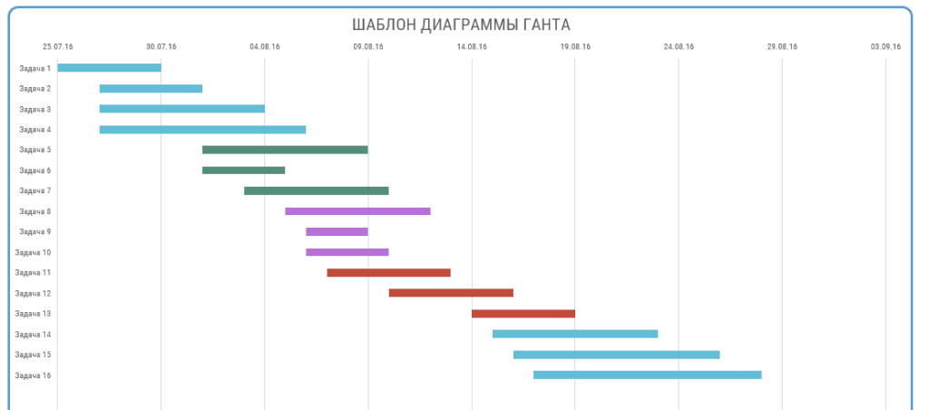
Диаграмма Ганта

Slide 20
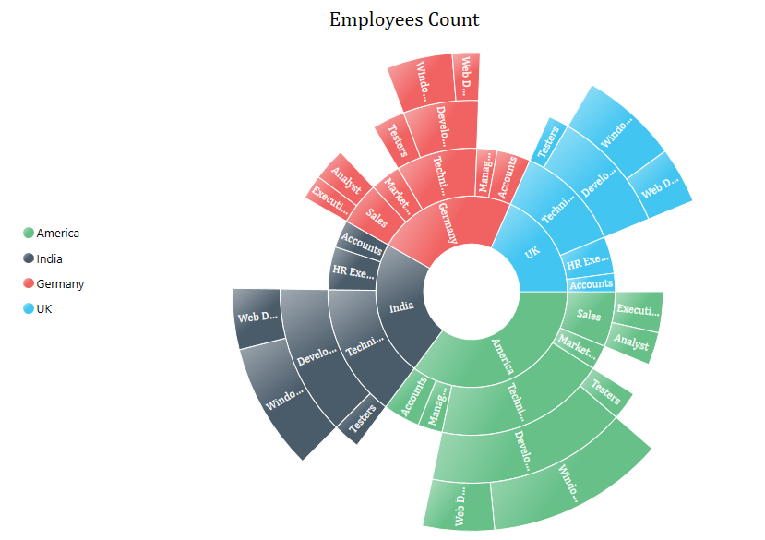
Лучевая диаграмма (Sunburts)
Диаграмма для представления иерархических данных.

Slide 21
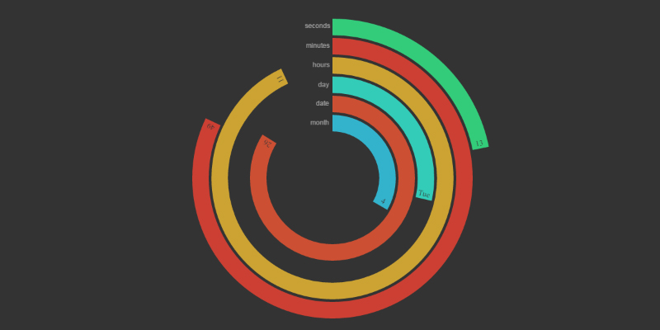
Полярные часы (Polar Clock)
График работает по принципу часов и каждую секунду показывает количество проделанной работы. Похоже на окно «копирование файлов», где зелёный индикатор показывал, сколько процентов данных уже скопировано.

Slide 22
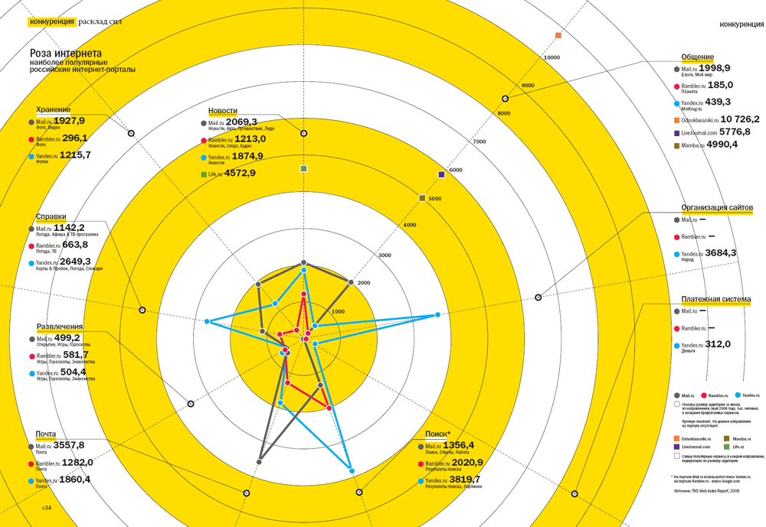
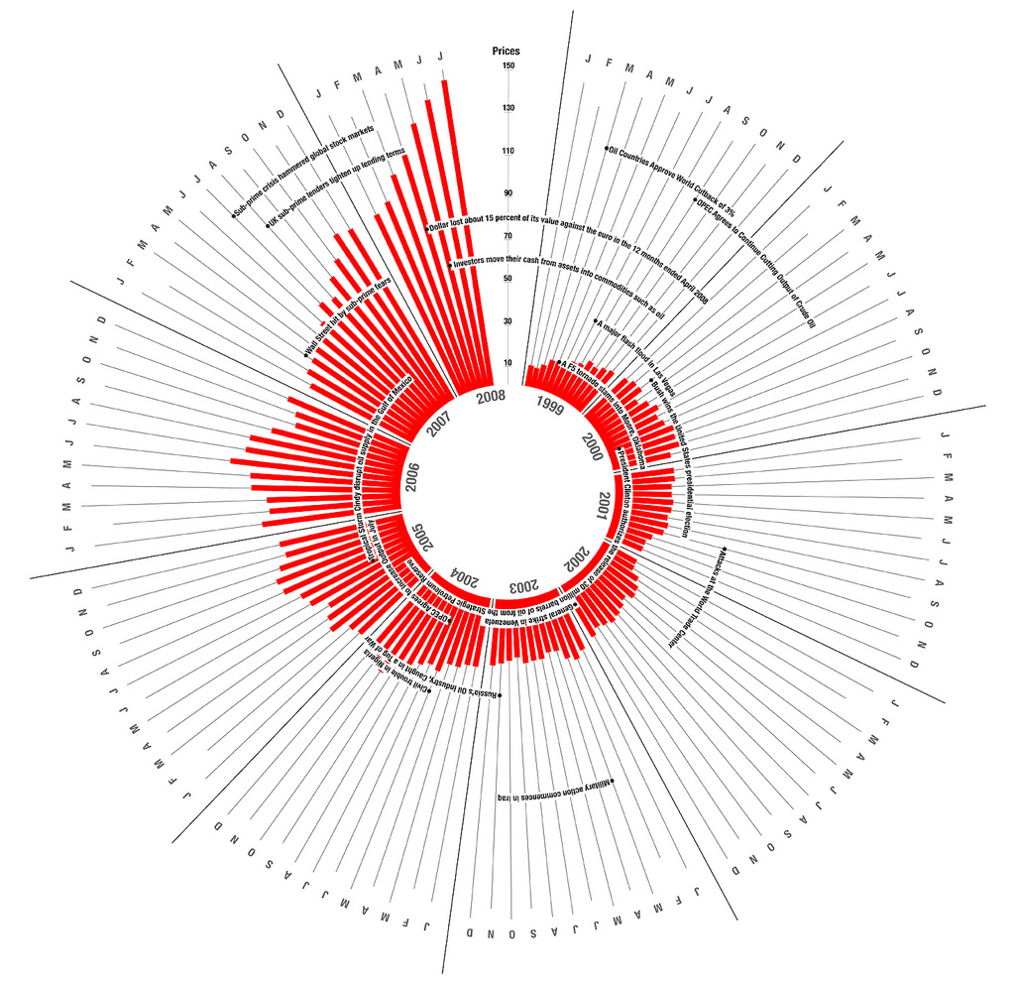
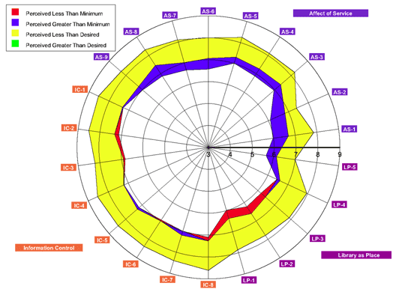
Лепестковая диаграмма (radar chart)

Slide 23
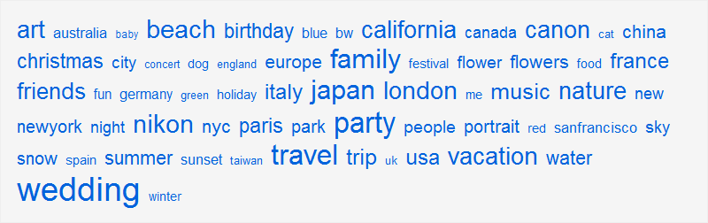
ОБЛАКО ТЕГОВ (tag cloud)
Сравнивает ключевые слова или фразы (значения), содержащиеся внутри фрагмента текста (набора данных), задавая каждому из них свой размер шрифта. Размер шрифта зависит от величины параметра. Например, 25 самых часто упоминаемых в газетах слов за декабрь 2008 года.

Slide 24
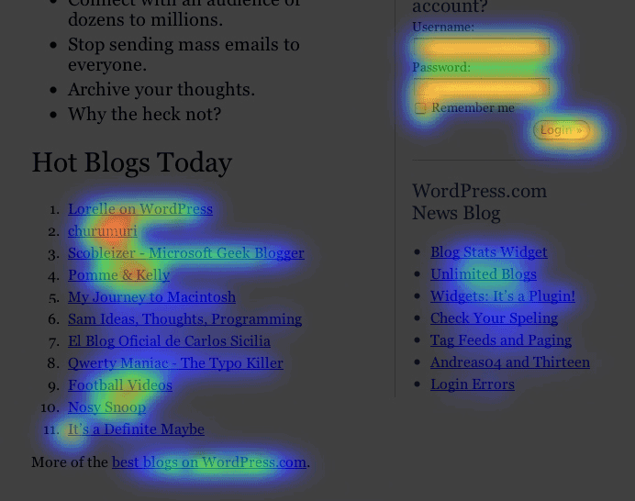
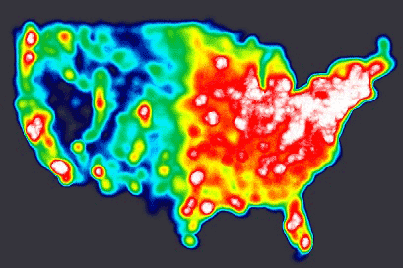
ТЕПЛОВАЯ ДИАГРАММА (heat map)
Сравнивает значения внутри набора данных, закрашивая их одним из цветов в заранее выбранном спектре. Основой является изображение или другая диаграмма, на которой расставлены значения. Цвет зависит от величины параметра и чаще всего накладывается в виде пятен. Например, элементы главной страницы сайта, по которым пользователи кликают чаще всего.

Slide 25
Деревья и структурные диаграммы
Показывают структуру набора данных и взаимосвязи между его элементами.

Slide 26
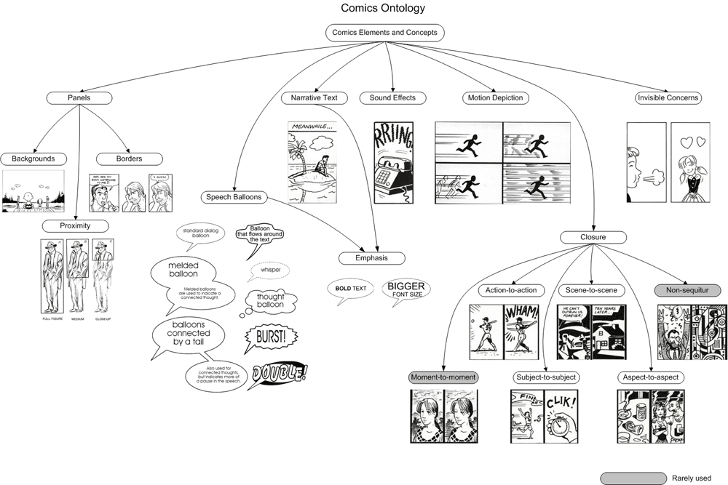
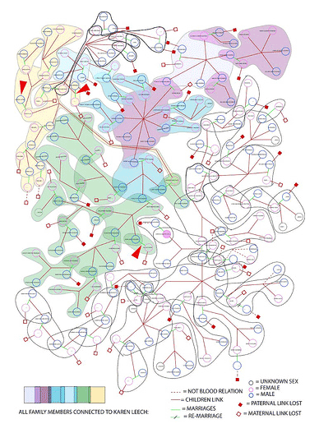
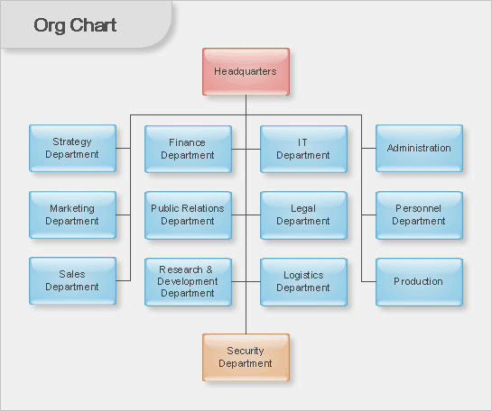
дерево (tree)

Slide 27
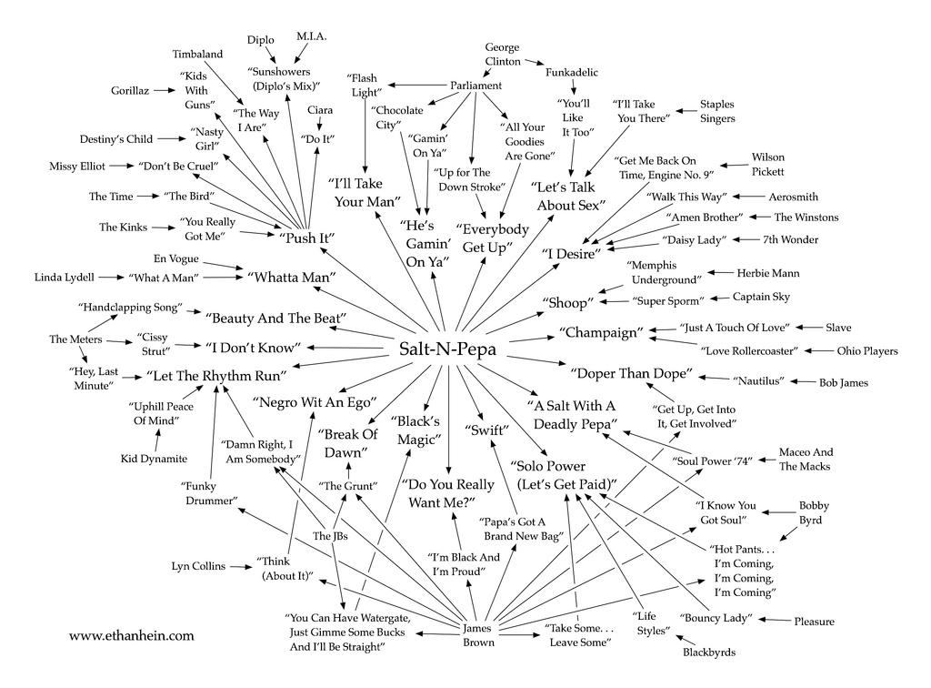
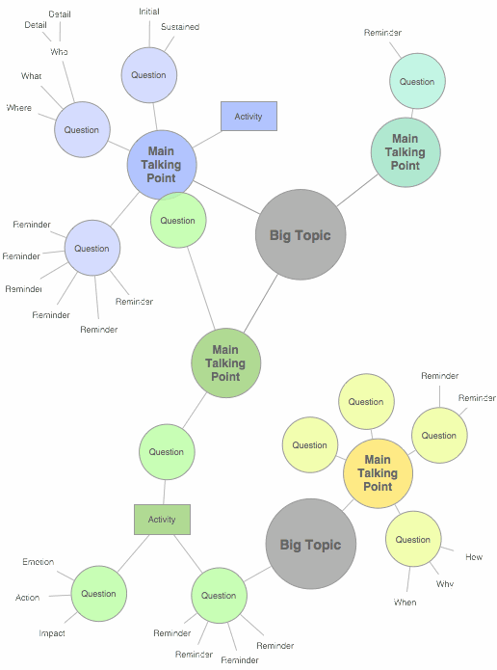
МЕНТАЛЬНАЯ КАРТА mind map
Показывает состав и структуру явления или понятия в виде дерева, в котором каждый узел имеет один или несколько дочерних элементов. Это частный случай дерева, с той разницей, что ветви расходятся из узла, расположенного в центре изображения. Например, конспект книги по управлению проектами, который отражает ее содержание и основные понятия.

Slide 28
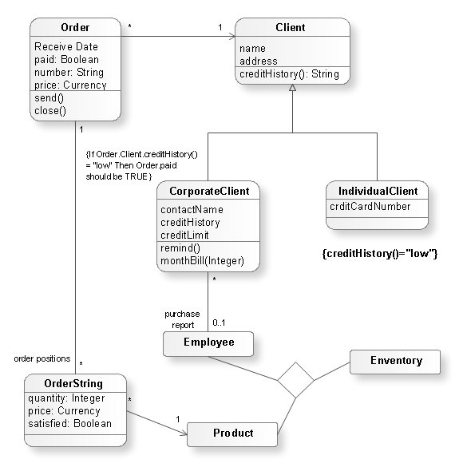
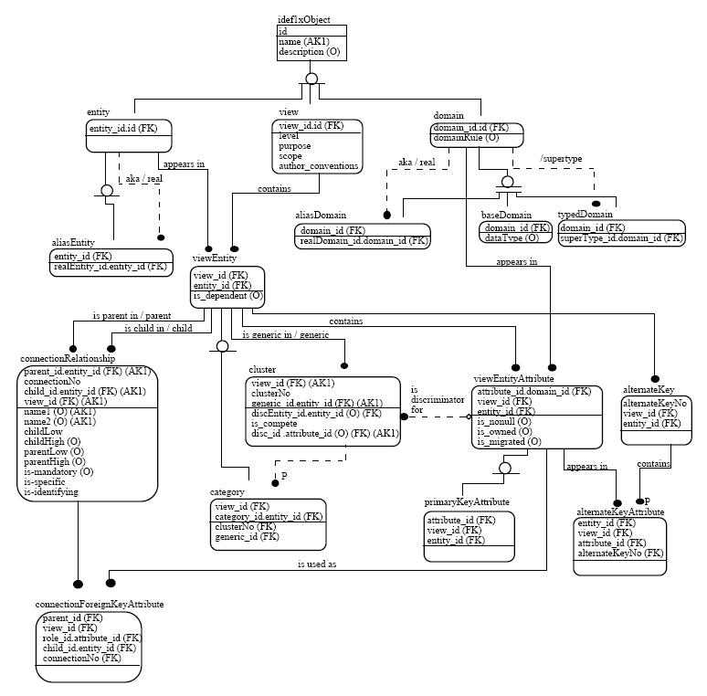
ФОРМАЛИЗОВАННЫЕ СТРУКТУРНЫЕ ДИАГРАММЫ
Показывают состав и структуру системы или ее части в виде карточек, которые описаны с разной степенью детализации и связаны друг с другом как родительские и дочерние. Отображается в стандартизованном виде — например, с помощью UML (Unified Modeling Language) или IDEFIX (Integration Definition for Information Modeling). Например, все сущности, необходимые для работы одного из модулей программной системы.

Slide 29
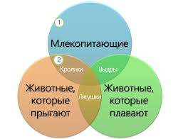
ДИАГРАММА ВЕННА-ЭЙЛЕРА Venn/Euler diagram
Показывает отношения между значениями набора данных в виде накладывающихся друг на друга кругов (чаще всего трёх). Область, в которой пересекаются все круги, показывает общее между ними.

Slide 30
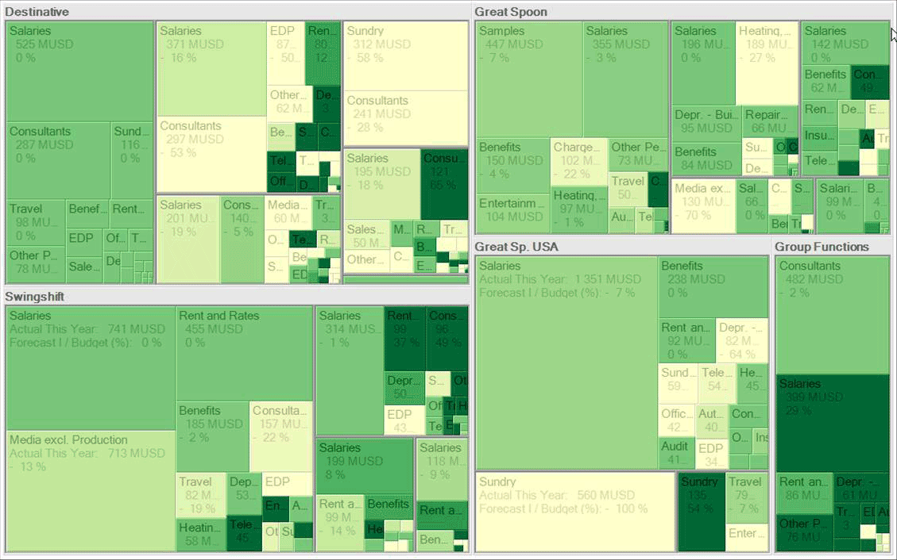
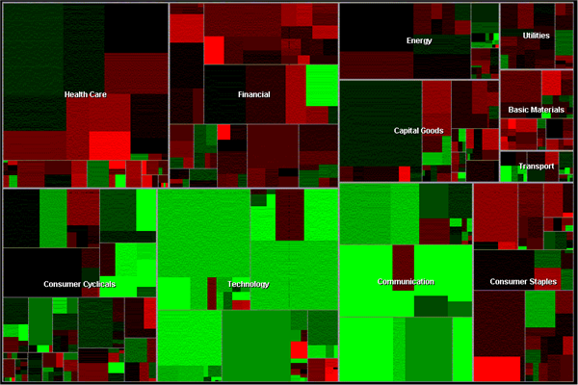
плоское дерево (tree map)
Показывает иерархию набора данных, в которой элементы являются родительскими или дочерними по отношению друг к другу. Отображается в виде набора вложенных прямоугольников, каждый из которых является ветвью дерева, а находящиеся внутри него — дочерними элементами и ветвями. Прямоугольники различаются по размеру в зависимости от параметра и имеют цвет, который задается другим параметром.

Slide 31
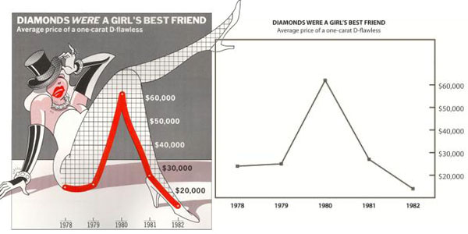
ChartJunk

Slide 32
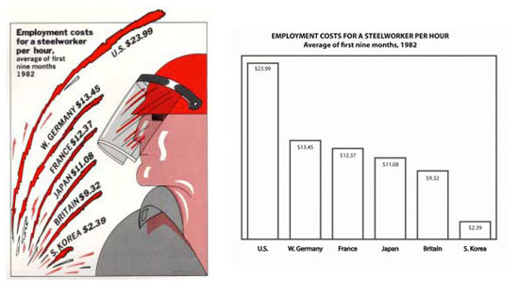
chartJunk

Slide 33
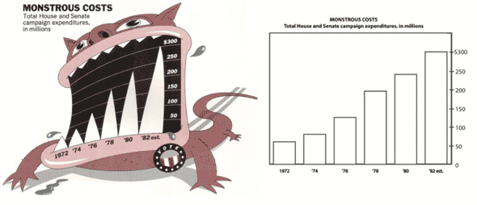
chartJunk

Slide 34
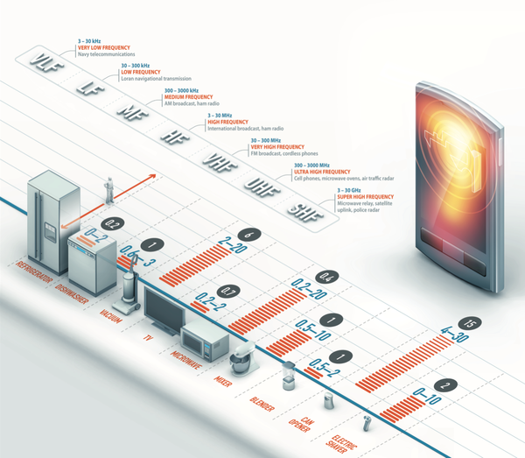
ChartJunk vs Data Visualization

Slide 35
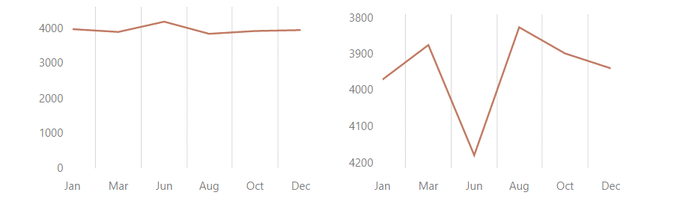
Масштаб

Slide 36
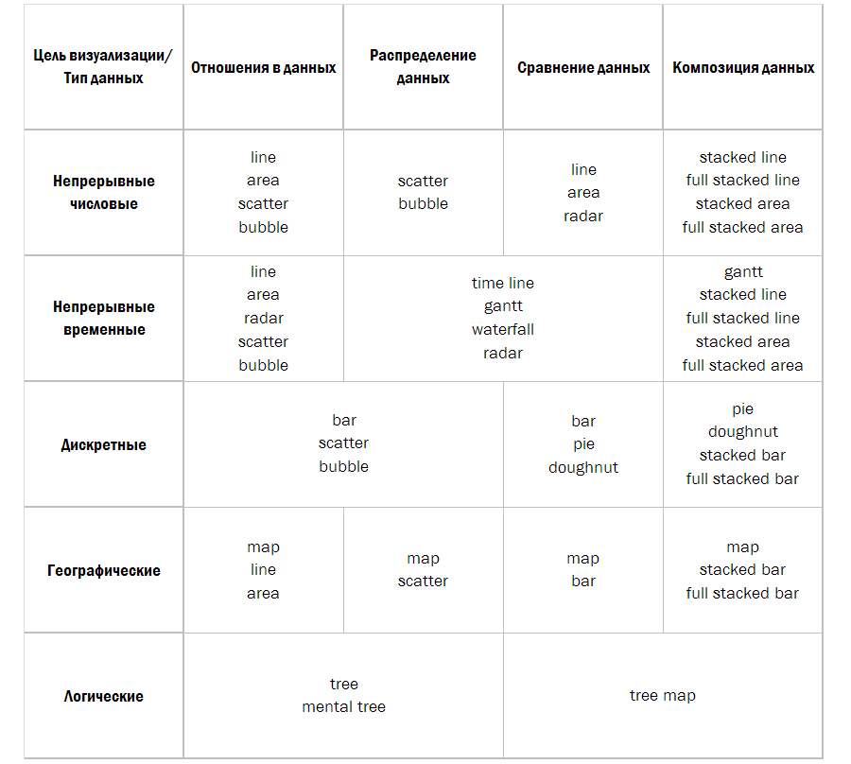
Как выбрать диаграмму?

Slide 37
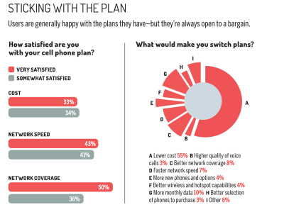
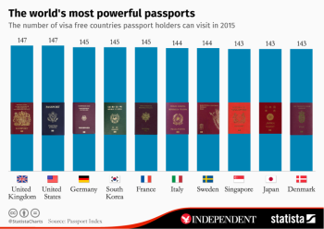
Неудачные графики

Slide 38
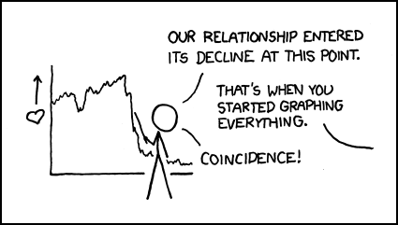
Спасибо за внимание

